Slide 1
Jak zvýšit zájem o studium technických oborů na VŠ
Kulatý stůl
Engineering Education
Roman Dvořák
MM publishing
Praha, 11. listopad 2014

Slide 2
OSNOVA
Stručné představení
Statistiky jednotlivých strojních fakult ČR
Aspekty součastného stavu
Interakce:
Systém –Škola – Student – Zaměstnavatel
Nástroje zvyšující zájem o studium technických oborů –Průmyslový inženýr

Slide 3
Co jsem zač
Manžel, otec tří dcer, strojař, vydavatel, novinář, konzultant, student...
Věčný optimista
Ten , jenž cítí spoluzodpovědnost za budoucnost další generace

Slide 4
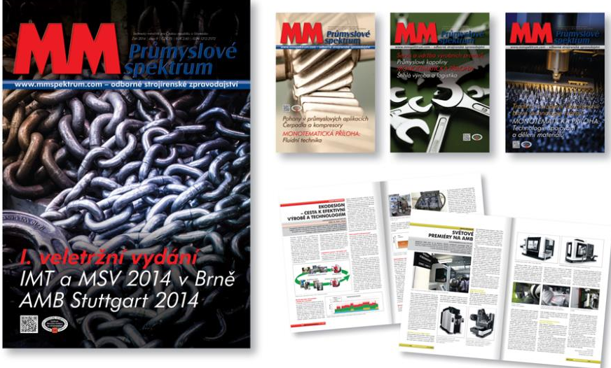
Tištěná periodika
1997

Slide 5
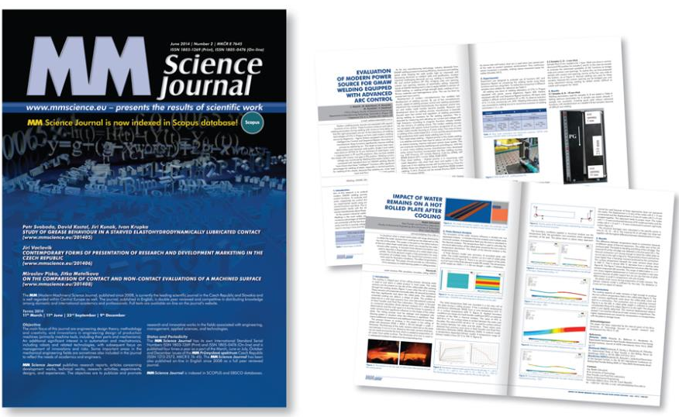
Tištěná periodika
2008

Slide 6

Tištěné odborné publikace
2000

Slide 7

Tabletové publikace
2014

Slide 8
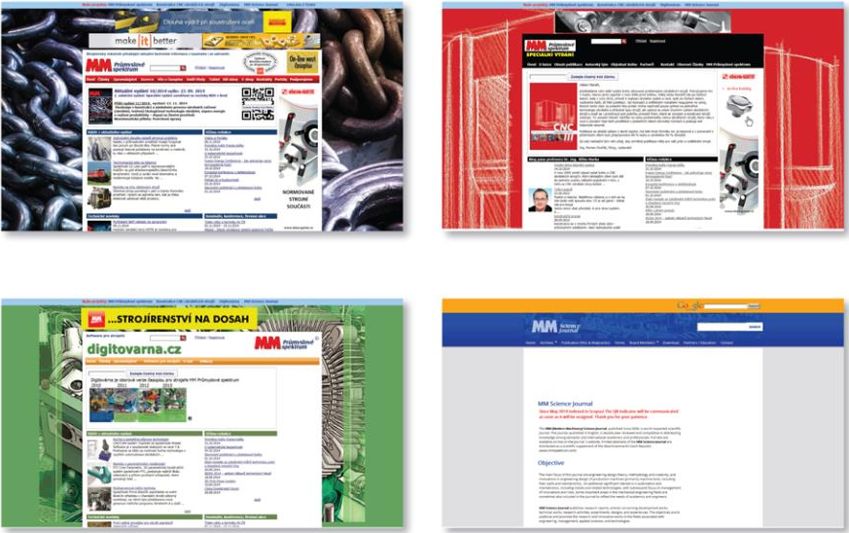
Online publikace
2000

Slide 9
K problematice technického vysokého školství

Slide 10
Statistická data strojních fakult ČR

Slide 11


 | Fakulta strojní, ČVUT v Praze
 | Bakalářský stupeň
Školní rok | 2010/11 | 2011/12 | 2012/13 | 2013/14 | 2014/15
Počet přihlášených | 2131 | 1667 | 1426 | 1451 | 1495
Počet přijatých | 1241 | 898 | 660 | 740 | 876
Počet absolventů | 300 | 270 | 319 | 269
Přijímací řízení: Od roku 2011 písemná zkouška z matematiky
 | Fakulta strojní, ČVUT v Praze
 | Magisterský stupeň
Školní rok | 2010/11 | 2011/12 | 2012/13 | 2013/14 | 2014/15
Počet přihlášených | 400 | 371 | 381 | 431 | 397
Počet přijatých | 361 | 267 | 250 | 312 | 272
Počet absolventů | 228 | 293 | 237 | 234
 | Fakulta strojního inženýrství, VUT v Brně
 | Bakalářský stupeň
Školní rok | 2010/11 | 2011/12 | 2012/13 | 2013/14 | 2014/15
Počet přihlášených | 2412 | 2435 | 2604 | 2704 | 2267
Počet přijatých | 1656 | 1620 | 1611 | 1693 | 1544
Počet absolventů | 579 | 543 | 530 | 561
Přijímací řízení: Z matematiky a fyziky, pokud není maturita za 1 nebo 2
 | Fakulta strojního inženýrství, VUT v Brně
 | Magisterský stupeň
Školní rok | 2010/11 | 2011/12 | 2012/13 | 2013/14 | 2014/15
Počet přihlášených | 803 | 964 | 984 | 1139 | 1070
Počet přijatých | 665 | 765 | 735 | 758 | 853
Počet absolventů | 505 | 444 | 494 | 489

Slide 12


 | Fakulta strojní, VŠB-TU Ostrava
 | Bakalářský stupeň
Školní rok | 2010/11 | 2011/12 | 2012/13 | 2013/14 | 2014/15
Počet přihlášených | 1028 | 922 | 896 | 1005 | 727
Počet přijatých | 956 | 602 | 574 | 576 | 496
Počet absolventů | 249 | 311 | 269 | 232
Přijímací řízení: Z matematiky a fyziky, pokud není z těchto předmětů maturita
 | Fakulta strojní, VŠB-TU Ostrava
 | Magisterský stupeň
Školní rok | 2010/11 | 2011/12 | 2012/13 | 2013/14 | 2014/15
Počet přihlášených | 326 | 305 | 367 | 489 | 302
Počet přijatých | 312 | 293 | 350 | 313 | 277
Počet absolventů | 244 | 255 | 229 | 280
 | Fakulta strojní, TU Liberec
 | Bakalářský stupeň
Školní rok | 2010/11 | 2011/12 | 2012/13 | 2013/14 | 2014/15
Počet přihlášených | 727 | 923 | 795 | 835 | neuvedeno
Počet přijatých | 547 | 686 | 574 | 577 | neuvedeno
Počet absolventů | 103 | 114 | 129 | 136
Přijímací řízení: přijímání podle pořadí dle výsledků ze SŠ
 | Fakulta strojní, TU Liberec
 | Magisterský stupeň
Školní rok | 2010/11 | 2011/12 | 2012/13 | 2013/14 | 2014/15
Počet přihlášených | 113 | 118 | 132 | 134 | neuvedeno
Počet přijatých | 91 | 95 | 112 | 101 | neuvedeno
Počet absolventů | 96 | 68 | 64 | 64

Slide 13

FS ZČU Plzeň
 | Fakulta strojní, ZCU Plzen
 | Bakalářský stupeň + Magisterský stupeň
Školní rok | 2010/11 | 2011/12 | 2012/13 | 2013/14 | 2014/15
Počet přihlášených | 1164 | 1366 | 1414 | 1238 | 1271
Počet přijatých | 911 | 1019 | 987 | 841 | 828
Počet absolventů | 228 | 261 | 237 | 210
Přijímací řízení: přijetí dle pořadí výsledků ze SŠ

Slide 14
Absolventi bakalářského stupně
Absolventi magisterského stupně

Slide 15
Vzájemná interakce
Systém – Škola –
Student –
Zaměstnavatel

Slide 16
Vliv
státu (systému)

Slide 17
Počet vysokých škol v ČR: 26 veřejných, 2 státní, 44 soukromé
Role Akreditační komise od roku 1999
Převis nabídky vzdělání nad poptávkou
Na VŠ studuje více než 60 % populace (důsledek politiky tzv. masifikace VŠ vzdělávání). Uchazeči, kteří se nedostanou na státní VŠ, jdou na soukromé
Za posledních deset let se počet VŠ studentů zvýšil z 220 tis. na 380 tisíc (vč. 48 tis. na soukromých)

Slide 18
Klesající demografická křivka. Počet maturantů v roce 2015 (85 tisíc) bude nižší, než počet možných míst v 1. ročnících na všech VŠ (cca 100 tisíc). Na VŠ se hlásí na 80 tisíc maturantů a 20 tisíc těch co již VŠ studovalo, či se pokouší opakovaně.
Početně nejnižší populační ročník je rok 1999 (maturita 2017), kdy se narodilo 89,5 tisíce dětí (vs. tzv. Husakovy děti, 1974, 194 tisíc dětí)

Slide 19
Bakalářské studium (od 1999) se už leckde stává nutnou nástavbou na středoškolské vzdělání (náhradou)
Více než 80 % bakalářů pokračuje dál v magisterském studiu. V tomto směru platíme za světový unikát.
Mnozí vysokoškoláci však studují obory, které nemají v praxi uplatnění. A pokud ano, uplatní se jen malé množství odborníků. Téměř třetina středoškoláků se hlásí na humanitní obory VŠ.

Slide 20
Řada vysokoškoláků po absolvování bere za vděk pozicemi, které ani zdaleka neodpovídají jejich kvalifikaci. Čtyři až pět let po ukončení studia tak pracuje mimo svůj obor každý čtvrtý vysokoškolák. Činí tak jenom proto, že ve svém oboru nemohou najít uplatnění nebo nemají požadovanou praxi. Je otázkou, proč se akreditují obory, o jejichž absolventy nemají zaměstnavatelé zájem.
Velká poptávka ze strany podniků je zejména po absolventech vysokých škol s technickým zaměřením. Vždyť v průmyslu a stavebnictví pracuje 38 % všech zaměstnanců.
Titulky v médiích tipu: Nedostaneš se na střední školu – půjdeš na učňák. Co je však na tom špatného? Nejlepší pracovní uplatnění mají i kvalifikovaní řemeslníci vyučení hlavně v oborech strojírenství a elektrotechniky, kterých je ale nedostatek.

Slide 21
Poměr absolventů na volná místa:
technické a přírodovědné obory 1 : 1
humanitní obory 12 : 1
(zdroj PhDr. Kopicová)

Slide 23
Neexistuje relevantní analýza potřeb absolventů v jednotlivých oborech hospodářství. Nejsou proto ani relevantní podklady pro podložené a zdůvodnitelné financování jednotlivých studijních oborů VŠ.
Firmy ze svých daní platí vzdělávání i v oborech, jejichž absolventy nepotřebují. Ze svých daňových odvodů pak platí podpory v nezaměstnanosti.
Nekoncepční a často chaotická práce ministerstva školství a jeho náměstků. Příchodem každého nového ministra je vše jinak.

Slide 24
Ministři školství ČR: 1992-součastnost
Marcel Chládek (od 29.1. 2014-...)
Dalibor Štys (10.7. 2013 - 29.1. 2014) 0,5 roku
Petr Fiala (2.5. 2012 - 10.7. 2013) 1 ¼ roku
Josef Dobeš (od 13.7. 2010 - 31.3. 2012) 1 ¾ roku
Miroslav Kopicová (8.5. 2009 - 13.7. 2010) 1 rok
Ondřej Liška (4.12. 2007 - 8. 5. 2009) 1,5 roku
Martin Bursík (2.11. 2007 – 4.12. 2007) 1 měsíc
Dana Kuchtová (9.1. 2007 – 3.10. 2007) 10 měsíců
Miroslava Kopicová (4.9. 2006 – 8.1. 2007) 3 měsíce
Petra Buzková (15.7. 2002 – 4.9. 2006) 4 roky
Eduard Zeman (22.7. 1998 – 12.7. 2002) 4 roky
Jan Sokol (3.1. 1998 – 17.7. 1998) 0,5 roku
Jiří Gruša ( 3.6. 1997 – 2.1. 1998) 0,5 roku
Ivan Pilip (2.5. 1994 – 2.6. 1997) 3 roky
Petr Piťha ( 3.7. 1992 – 27.4. 1994) 1 ¾ roku
Za 22 let…
…15 ministrů
Průměrná životnost ve funkci
1,4 roku!

Slide 25
Odraz vedení úřadu na realitě školství:
Klesající prestiž povolání pedagoga
Velmi liberální vzdělávací systém, školám chybí řád a metodika
Otázka financování
Reforma terciálního vzdělávání, tvorba zákona o vysokých školách
Úroveň středoškolských znalostí: povinná maturita z matematiky, SKVĚLÉ!, ale proč až v roce 2019...???

Slide 26
Vliv
škol

Slide 27
Střední a vysoké školy se v častých případech nedokázaly transformovat a reagovat na novou situaci
Některými školami (středními i vysokými) lze projít bez jakékoliv intelektuální námahy.
Vzdělání je nahrazováno uměním hledat na internetu (UncleGoogle helps)
Školy si nevytvářejí dostatek doktorandů pro své potřeby
Výzkumná centra díky financím (projekty, mzdy) sanují schopné lidi z ostatních ústavů
Nedostatek lidských zdrojů (technicky vzdělaných) pro firmy i pro vybudované výzkumné kapacity VaVaI.

Slide 28
Vždy vše bylo, je a bude v osobě pedagoga
Musí mít úzkou vazbu na praxi, komunikace a tok informací oběma směry
Realita je taková, že přínosem pro praxi je velmi malé procento zaměstnanců kateder a ústavu. Proč? Praxe jim tzv. „nevoní“
Mnozí docenti a profesoři, předtavitelé ústavů a vedení škol kontinuelně přešli ze „školy do školy“.
Jak potom mohou připravovat mladou generaci pro praktické využití, když trendy sledují z časopisů, v prospektech, na webu ze své kanceláře? Aktivně se nepodílejí na jejich tvorbě.

Slide 29
Mladí doktorandi zavřeni ve výzkumných centrech nejsou pro své nízké zkušenosti partnery pro řešení praktických problémů.
Velkým přáním zástupců firem je, aby realitu pochopili, nežili v akademické ulitě a šli se “obouchat” do praxe
Praxe nemůže být bez teorie a naopak
Je třeba lidem ze strojních fakult „vstříknout do žil“ průmyslový adrenalin, aby nasáli „schopnost inovace“ a přestali se bát průmyslového prostředí
Řešením jsou stáže – pravidelné pro všechny bez vyjímky
Pak jen taková škola bude výzvou pro mladé lidi, aby ji studovali. Jen pak bude do praxe nabídnut kvalitní student splňující její potřeby

Slide 30
Vliv
na studenta

Slide 31
Mezinárodní výzkum PISA (Programme for International Student Assessment), OECD
Tříletý interval, 65 zemí světa.
Znalosti a dovednosti čtenářské, matematické a přírodovědecké gramotnosti patnáctiletých žáků,
Česká republika od roku 2000 – znalosti čtenářské
Schopnost vnímat informace z předloženého textu, interpretovat je a následně využít.
Výsledek: obrovské problémy s posuzováním obsahu a formy textu, podprůměrné jsou schopnosti žáků vyhledávat informace v textu a ty nadále zpracovávat
V rozmezí sledovaných devíti let se u nás rapidně zmenšil počet žáků, kteří uvedli, že si čtou denně jen tak pro radost.

Slide 33
Studuje se cestou nejmenšího odporu, VŠ titul
V Číně se studuje to, co bude absolventa následně v praxi živit. V Evropě to, co je nejsnažší av lepším případně baví. V ČR je hlavní získat VŚ titul snadno a rychle.
Špatné jazykové znalosti: např. třetina studentů FSI (VUT v Brně) jsou začátečníci v angličtině
Vzdělání je nahrazováno uměním hledání na internetu
Velká část studentů pracuje při studiu. Studium je až na druhém místě
39 % školu nedokončí (především na veřejných VŠ).
Podniky si zakládají své akademie a vzdělávací střediska na dovzdělávání absolventů

Slide 34
Sebevědomí absolventi s nevyhovujícími znalostmi za mizivé zkušenosti žádají nadprůměrné ohodnocení.
Například znalosti ing. konstruktérů jsou na středoškolské úrovni, neznalost načrtnout triviální strojírenskou součást – imbusový šroub, matici, atd. je běžnou neznalostí při pohovoru.
Schází schopnost improvizace
Nulová znalost podnikových procesů
Nemají vůbec přehled, jak fungují výrobní firmy, jak probíhá vývoj a výroba produktu a jak fungují vnitropodnikové procesy
Výrazne chybí praxe během studia. Brigády ve skladech supermarketů je nenaučí odpovědnosti a znalosti podnikového prostředí. VŠ by měli absolvovat min. dvě měsíční povinné (i neplacené) praxe během studia, které si musí najít sami (učí se samostatnosti a improvizaci) a za to získají zápočet
pomuže jim to poznat podnikové prostředí, najít vazby a možná i aktuální témata pro své práce a diplomky
To vše jim přinese hodnotu na trhu práce

Slide 35
Spolupráce s praxí
Kdo má zodpovědnost za výchovu technické inteligence? Jsou to jen vysoké školy?
Vzdělávání budoucích lékařů probíhá jak na fakultách, tak i na klinikách. Analogie pro průmysl? Mohou firmy vzít svůj podíl spoluzodpovědnosti za výchovu techniků?
Aktivní působení odborníků z praxe na VŠ
Spoluúčast při definování potřebných znalostí absolventa – poradní orgány vedení fakulty

Slide 36
Čím přilákat kvalitní studenty zpět na strojní fakulty?
Zatraktivnit studijní obory v souladu s požadavky praxe
Zavádění nových oborů do výuky VŠ zvýší zájem o studium dané školy, spolupráce s renomovanými firmami a oborovými osobnostmi zvýší prestiž školy a zatraktivní studium a vazba a spolupodíl odborníků z praxe na kvalitě absolventa usnadní život firmám v personální otázce.
Konkrétní příklad: příprava nového studijního oboru Průmyslové inženýrství v magisterském stupni na FS VŠB-TU Ostrava

Slide 37
Realita
Firmy poptávají absolventy, jenž kromě základních a technických znalostí musejí mít ekonomické, manažerské a prezentační dovednosti
Stále ve větším množství firem vznikají pozice
Průmyslový inženýr
Rok 2010: Tým na FS ČVUT (prof. Zelenka, prof. Freiberg, prof. Marek, ing. Dvořák)

Slide 38
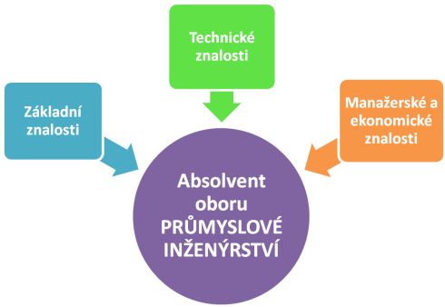
Průmyslové inženýrství je obor, který integruje a aplikuje vědecké poznatky techniky, ekonomiky a managementu s cílem flexibilně a efektivně reagovat na potřeby podnikatelské reality.
Profil absolventa PI
Průmyslový inženýr analyzuje produkt z hlediska celého jeho životního cyklu a aplikuje zásady integrovaného vývoje produktu. Je schopen týmové práce, implementovat a řídit náročné podnikové procesy včetně jejich změn
¨

Slide 39
Uplatnění absolventa oboru průmyslového inženýrství:
Technicko-organizační příprava výroby
Průmyslová logistika
Řízení inovací a projektů
Řízení a plánování výroby
Management kvality výroby
Controlling procesů

Slide 40
Motivace
poptávka z průmyslu
úspěšnost oboru Průmyslové inženýrství (PI) na zahraničních univerzitách
absence oboru PI v ČR
vlastní zkušenost s podnikovou praxí
komerční úspěch soukromých akademií nabízejících vzdělání v oblasti průmyslového inženýrství
(API – Ing. Frolík, IPA – prof. Košturiak, prof. Gregor - Žilina)

Slide 41



Reakce na situaci
vytvoření ideového návrhu studijního oboru Průmyslové inženýrství
inspirace u:
Stanford University
University of California, Berkley
ETH Zürich
Fraunhofer Institute for Industrial Engineering

Slide 42
Reakce na situaci
Definice profilu absolventa, jeho odborné kompetence a jeho uplatnění v praxi
Oslovení 70-ti nejvýznamnějších společností z průmyslové výroby, profesních organizací a svazů a akademických pracovišť o vyjádření k předloženému návrhu
Zpětná reakce od 46 subjektů – tvorba oboru, znalosti absolventa, návrh předmětů, spolupráce s externími subjekty – konzultace, výuka, vybavení laboratoří, ...
Sestavení detailního plánu 5-ti letého inženýrského studia na FS ČVUT (bs+mgr)
Duben 2011: finalizace návrhu oboru PI, prezentace vedení
(...)

Slide 43
Praha Ostrava
Červen 2012 - Prezentace návrhu koncepce studijního oboru na Kolegiu děkana FS VŠB-TU Ostrava
Následná modifikace oboru pro potřeby firem Moravsko-slezského regionu
Průmyslová rada
Magisterský program
Příprava k akretitaci

Slide 44
Závěr
Kdo chce, hledá způsoby,
kdo nechce, hledá důvody.
Jirí Hlinovský (+21.08.2006)
Významný odborník na oblast managementu rizik

Slide 45
Děkuji za pozornost
Ing. Roman Dvořák
MM publishing
roman.dvorak@mmspektrum.com
Člen Inženýrské akademie ČR
Praha, 11. listopad 2014

